Slide 1

간단한 파이썬 코드로
뉴런 네트워크 구현하기
<Group 7>
21500554 이주완
21900063 김강훈

Slide 2
목차
1
학습 알고리즘인 “역전파”에 대해 알아보기
2
“경사하강법”에 대해 알아보기
3
간단한 코드로 뉴런 네트워크 구현하기
4
역전파법을 이용한 뉴럴 네트워크를 구현하고,
입력값을 활용해서 결과값을 예측

Slide 3

Part 1
역전파란 무엇인가?

Slide 4
뉴런이란 무엇일까?
뉴런 = 함수
Notes:
뉴럴 네트워크는 무엇일까요? 먼저 네트워크 부분은 건너 뛰고, 하나의 뉴런으로 시작해봅시다.
뉴런은 함수와 같습니다. 몇 가지 입력값 들을 넣으면 그것들을 계산해서 결과값이 나옵니다.

Slide 5
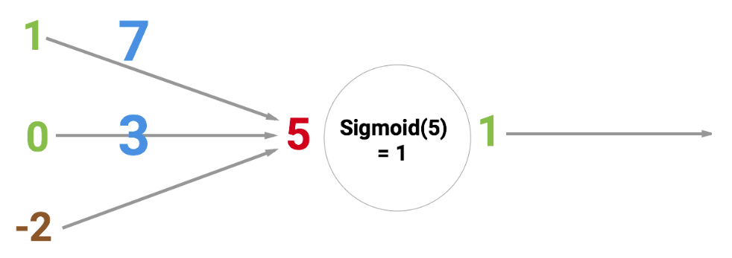
뉴런이란 무엇일까?
Notes:
화면에 보이는 원은 인공 뉴런을 설명합니다. 입력값은 5이고 결과는 1입니다.
입력값은 뉴런과 연결된 세 개의 시냅스의 합입니다. (왼쪽 화살표 3개를 의미합니다).
왼쪽에 보이는 값은 두 입력값과 바이어스(bias) 값이 더해진 것 입니다.
바이어스 값이 -2로 설정되어 있는 동안(갈색 숫자), 입력값은 1혹은 0 (초록색 숫자)입니다.
두 입력은 7과 3이라는 weight라 불리는 값들로 곱해집니다.

Slide 6
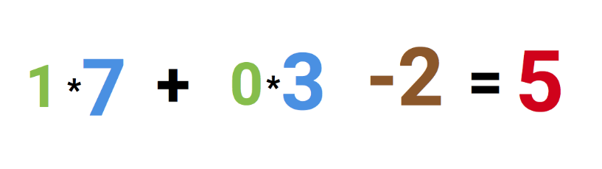
뉴런이란 무엇일까?
Notes:
최종적으로 이 값들을 바이어스 값과 함께 더 한 후에 위 경우에는 5라는 결과값을 내놓습니다. 이것이 인공뉴런의 입력값입니다.
뉴런은 이 숫자들을 가지고 어떠한 계산을 합니다. 지금 이 경우에는 시그모이드 함수로 계산한 후 결과값이 툭하고 튀어나올 것입니다.
5를 넣고 계산한 시그모이드 값은 반올림하면 1이 나올 것입니다.

Slide 7
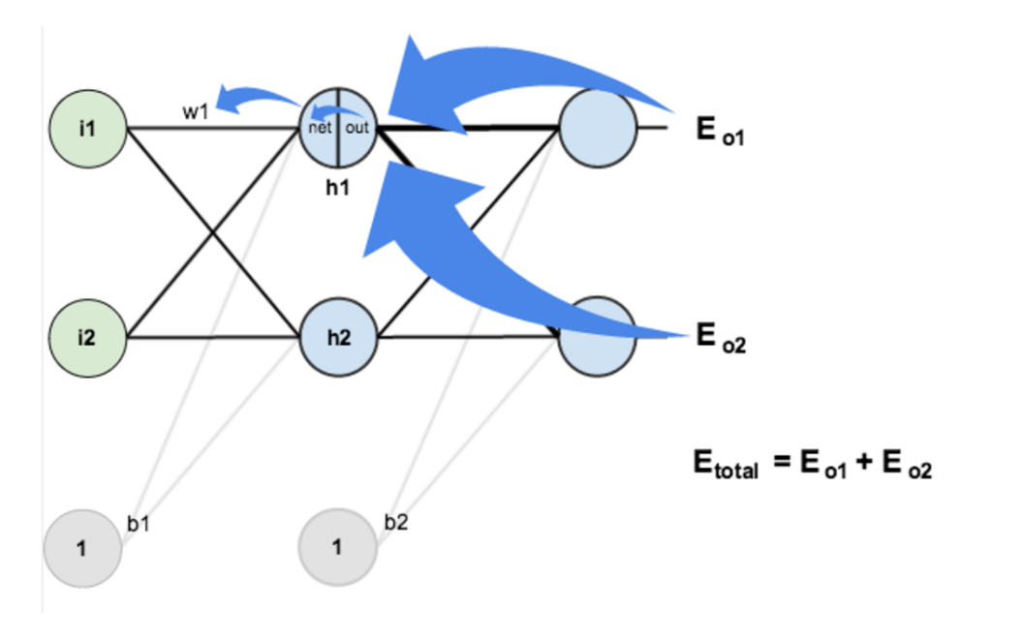
역전파란?
네트워크가 추측하는 것이
‘얼마나 잘못되었는지 확인하는 과정
Notes:
실제 데이터 샘플들을 가지고 뉴럴 네트워크가 어떻게 배우는 지 이해하는 것이 좀 더 어렵습니다.
이 개념이 바로 역전파법(Backpropagation)입니다.
역전파를 간단히 설명하면 네트워크가 추측하는 것이 ‘얼마나’ 잘못됐는지 보는 것입니다.
입력값에 도달하기까지 weight를 조정하면서 네트워크에서 반대방향으로 진행됩니다.
이것을 계산하려면 미적분 방법을 사용해야 하지만, 파이썬에는 미분을 계산해주는 많은 라이브러리들이 있습니다.

Slide 8

Part 2
“경사 하강법”에 대해 알아보기

Slide 9
역전파의 한계점
역전파는 최적화가 되지 않는다!
Notes:
방금 전 우리는 역전파법을 사용해서 네트워크 안의 각각의 웨이트가 얼마나 전체 에러에 기여하는 지 측정할 수 있었습니다.
하지만 역전파법은 최적화가 되지 않습니다. 그래서 다른 알고리즘이 weight들은 우리 데이터에 적절히 맞춰주어야 합니다.
이번에는 경사하강법 (Gradient Descent) 이라는 알고리즘을 사용해서 근본적으로 이 weight들을 변경할 수 있도록 하겠습니다.

Slide 10
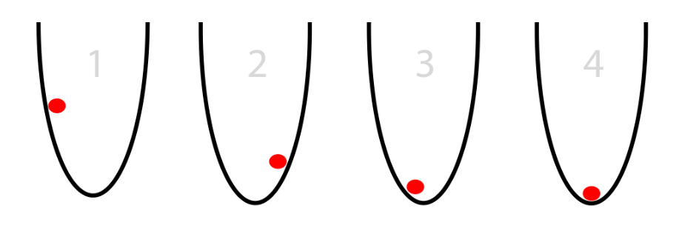
경사하강법이란?
Notes:
슬라이드를 보면, 동그란 바구니 안에 빨간 공이 있습니다. 빨간 공은 바구니의 바닥지점을 찾으려고 시도한다고 해봅시다.
이것이 바로 최적화 과정입니다. 이 경우에는, 공은 공의 위치를 (왼쪽에서 오른쪽으로 움직이며) 바구니에서 가장 낮은 지점을 찾으려 최적화하려고 합니다.
그럼, 공은 가장 낮은 지점을 찾기 위해서 어떤 정보를 사용해서 공의 위치를 조정할까요?
현재 공이 있는 지점의 바구니 밖의 기울기가 유일한 정보입니다. 만약 기울기가 음수라면 공은 오른쪽으로 움직일 것입니다. 그러나 기울기가 양수라면, 공은 왼쪽으로 움직일 것입니다.

Slide 11
경사하강법이란?
경사 하강법 순서
현재위치의 경사를 구한다.
경사가 음수이면, 오른쪽으로 움직인다.
경사가 양수이면, 왼쪽으로 움직인다.
경사가 0이 될 때까지 반복한다
Notes:
완전 간단하게 경사 하강법을 설명하자면
현재위치의 경사를 구한다.
경사가 음수이면, 오른쪽으로 움직인다.
경사가 양수이면, 왼쪽으로 움직인다.
(경사가 0이 될 때까지 반복한다)

Slide 12

Part 3
간단한 코드로 뉴런 네트워크 구현하기

Slide 13
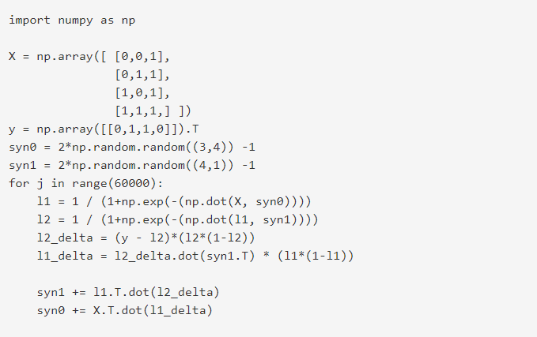
11줄 코드로 뉴럴 네트워크 만들기
Notes:
역전파법을 이용한 뉴럴네트워크는 입력값을 활용해서 결과값을 예측합니다.
열들의 입력값들을 활용해서 결과값 열을 예측합니다. 간단하게 입력값들과 결과값들의 통계를 측정함으로써 이 문제를 해결 할 수 있습니다.
그렇게 본다면, 가장 왼쪽에 있는 입력값 열이 결과값 열과 완벽히 연관되어 있음을 알 수 있습니다.
역전파법은 이런 모델을 만들기 위해 통계를 측정할 수 있는 가장 간단한 폼입니다.

Slide 14
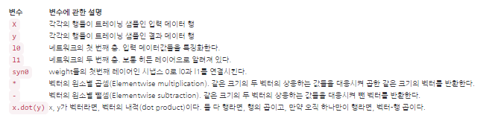
11줄 코드로 뉴럴 네트워크 만들기
Notes:
주피터 노트북에 코드를 입력해놓고, 현재 슬라이드에 표로 변수들을 정리해보았습니다.
쉬운 이해를 위해서 코드 한 줄마다 설명을 주석으로 달았습니다.

Slide 15
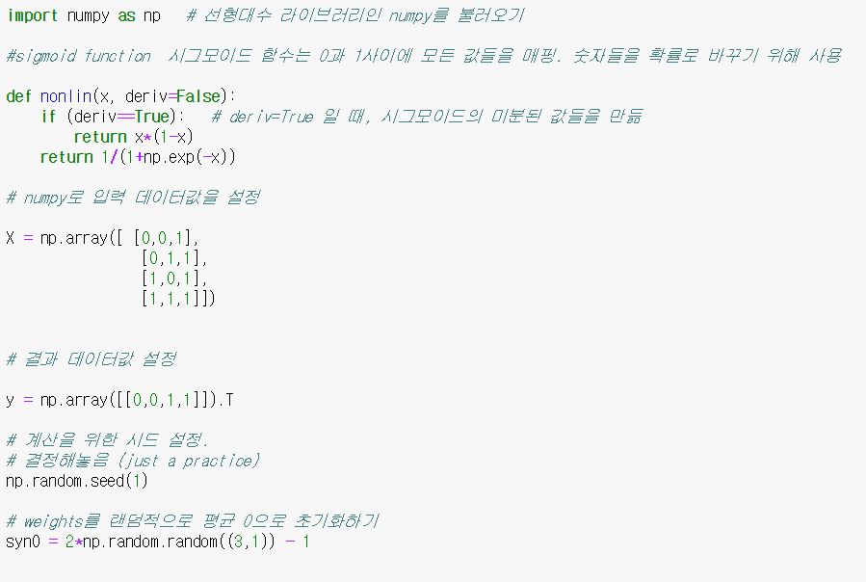
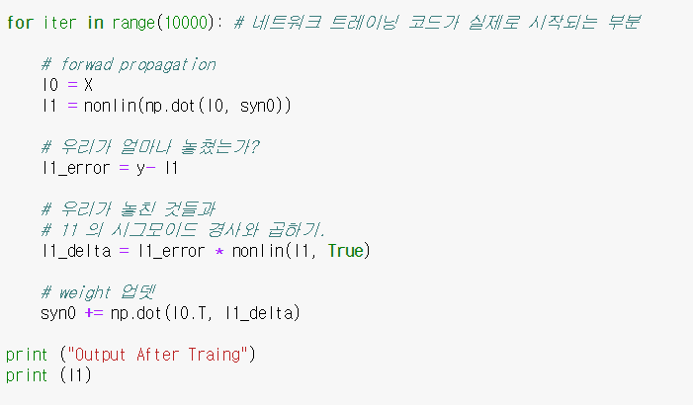
11줄 코드로 뉴럴 네트워크 만들기
Notes:
역전파법을 이용한 뉴럴네트워크는 입력값을 활용해서 결과값을 예측합니다.
열들의 입력값들을 활용해서 결과값 열을 예측합니다. 간단하게 입력값들과 결과값들의 통계를 측정함으로써 이 문제를 해결 할 수 있습니다.
그렇게 본다면, 가장 왼쪽에 있는 입력값 열이 결과값 열과 완벽히 연관되어 있음을 알 수 있습니다.
역전파법은 이런 모델을 만들기 위해 통계를 측정할 수 있는 가장 간단한 폼입니다.

Slide 16

Part 4
역전파법을 이용한 뉴럴 네트워크를 구현하고,
입력값을 활용해서 결과값을 예측

Slide 17
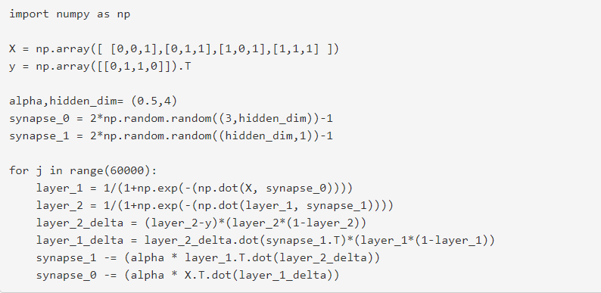
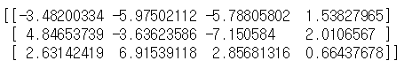
역전파법을 이용한 뉴럴 네트워크를 구현하기
Notes:
슬라이드에 보이는 코드를 활용하여, 경사 하강법을 사용하고, 튜닝과 파라미터화를 통해서 우리가 만든 뉴럴네트워크를 향상시킬 것이고, 궁극적으로는 정말 강력하게 만들어 줄 것입니다.
그러면, 간단히 두 레이어로 구성된 뉴럴 네트워크에서는 어떻게 동작하는지 살펴봅시다. 코드는 주피터 노트북에 입력해 놓았습니다.

Slide 18
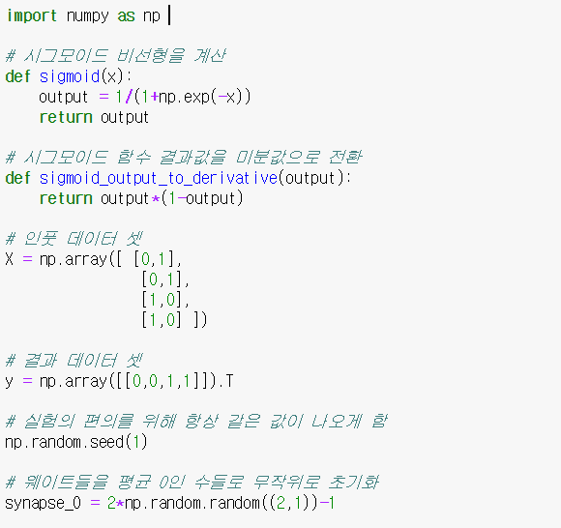
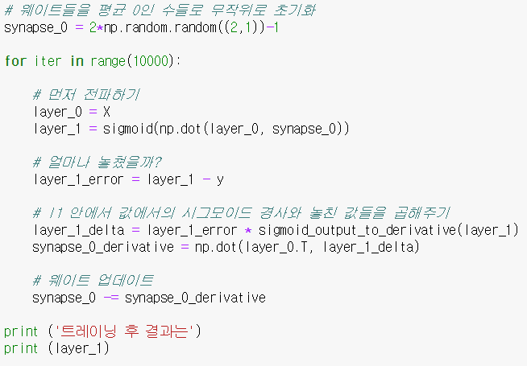
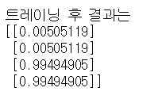
2 레이어 뉴런 네트워크 구현하기
Notes:
이 경우에는, 결과(값 1개)값에서는 35번째 줄에서 계산된 에러 하나만 존재합니다.
만약 웨이트 2개를 가지면 결과 ‘에러 좌표(error plane)’는 3차원 공간에 존재합니다.
이것을 (x,y,z) 좌표에서 생각해보면, 수직좌표가 에러이고 x와 y값은 syn0에서의 두 웨이트 값입니다.
다음 코드에서 2 레이어 뉴럴 네트워크를 최적해보겠습니다.

Slide 19
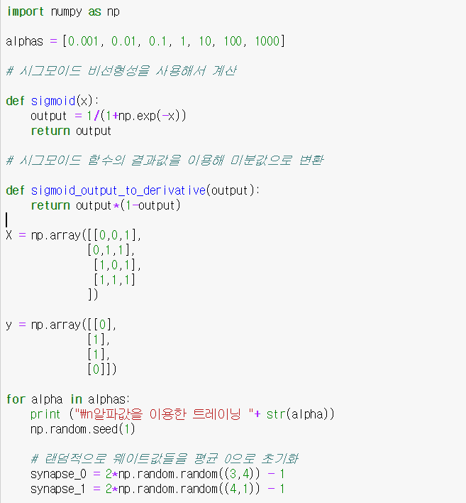
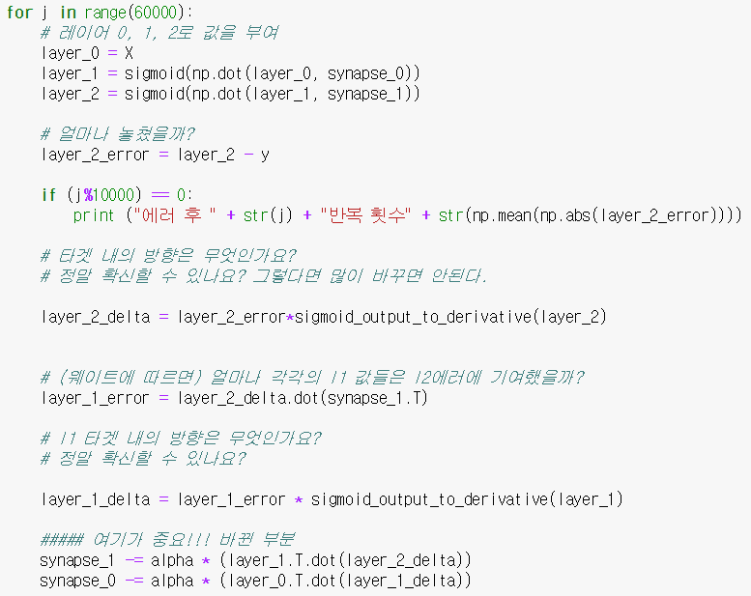
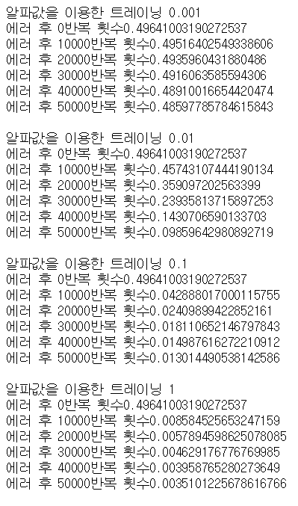
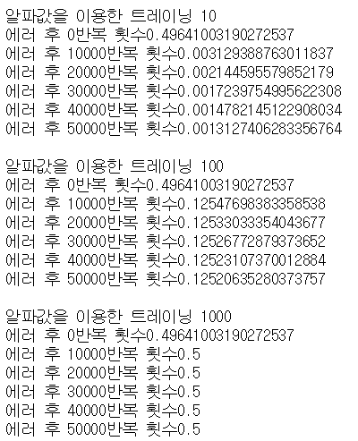
뉴럴 네트워크 향상시키기
Notes:
먼저 알파 파라미터를 추가하고 튜닝해보겠습니다.
알파값은 각각의 반복 업데이트의 크기를 줄이는 가장 단순한 방법입니다.
웨이트를 업데이트 시키기 바로 직전의 매우 짧은 시간동안 알파와 곱합으로써 웨이트를 업데이트 시킬 수 있습니다.
코드에 몇 줄 안되는 코드의 변화만으로 훈련 능력에 실로 엄청난 영향을 미칩니다.
또한 현재 “x” 위치의 “경사”를 계산하고, 맨 마지막 두 줄 x 값을 경사의 -값으로 바꿈으로써 경사하강법을 향상시켜보겠습니다.

Slide 20
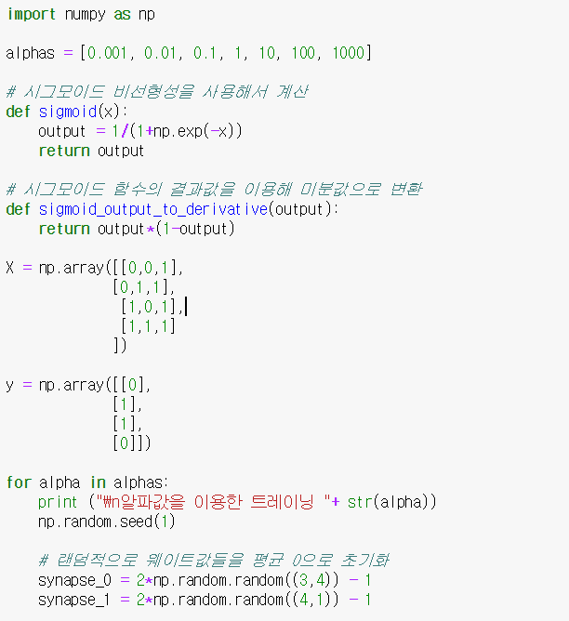
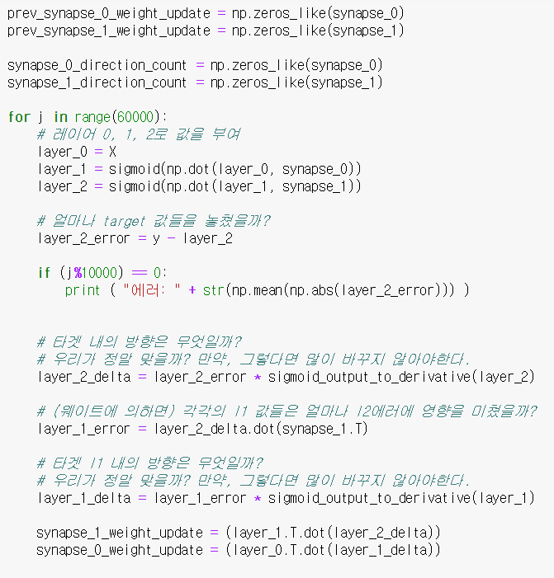
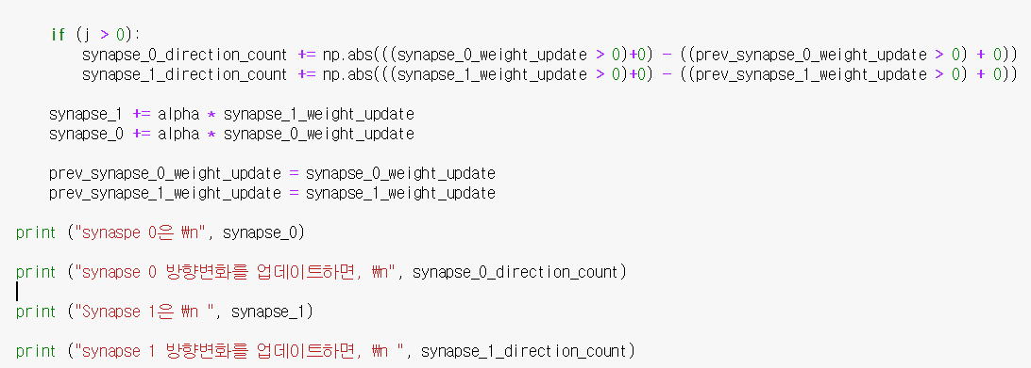
뉴럴 네트워크 향상시키기
Notes:
위 코드에서 방향을 바꾸는 미분 횟수를 헤아리는 일을 했습니다.
“방향 전환 업데이트” 라고 트레이닝 맨 마지막에 출력시킨 부분이 그 부분입니다.
경사(미분값)가 바뀐다는 것은, 극솟값을 넘어서기 때문에 되돌아갈 필요가 있습니다.
방향이 계속 바뀌지 않는다면, 충분히 멀리 가지 않았기 때문일 것입니다.
이 코드 아웃풋은 길어서 주피터 노트북으로 직접 실행시켜보시면 됩니다.

Slide 21
알파값을 얼마로 정해야 할까?
알파값이 매우 작으면 → 미분하더라도 방향은 거의 바뀌지 X
알파값이 최적값 → 미분하면서 방향이 여러 번 바뀜
알파값이 매우 커지면 → 미분하면서 방향이 중간값으로 바뀜
알파값이 매우 작으면 → Weight도 작아지면서 마무리됨
알파값이 매우 커지면 → Weight 또한 매우 커짐
Notes:
알파값이 매우 작으면, 미분하더라도 방향은 거의 바뀌지 않습니다.
알파값이 최적값이라면, 미분하면서 방향이 여러번 바뀝니다.
알파값이 매우 커지면, 미분하면서 방향이 중간값으로 바뀝니다.
알파값이 매우 작으면, 웨이트 또한 상당히 작아지면서 마무리 됩니다.
알파값이 매우 커지면, 웨이트 또한 매우 커집니다!

Slide 22
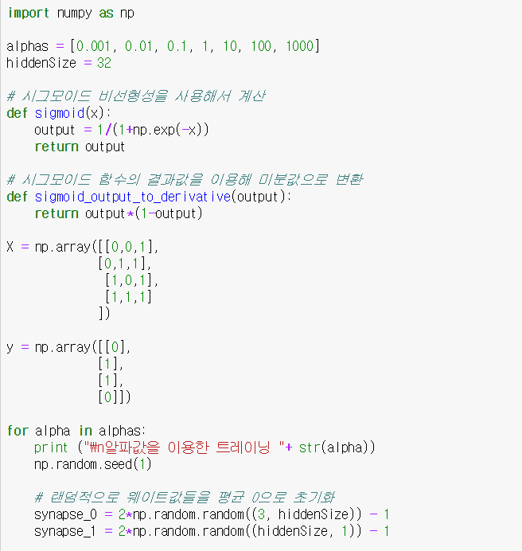
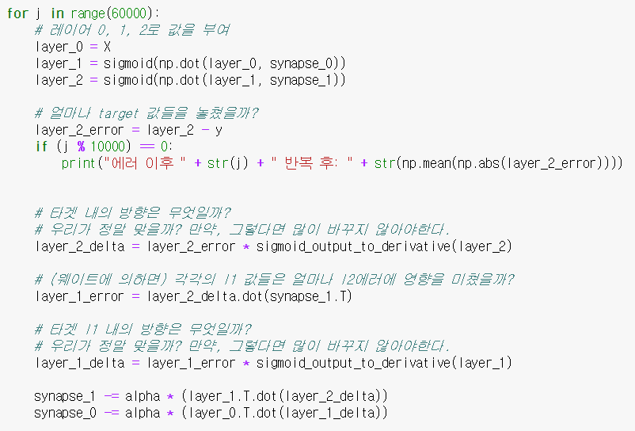
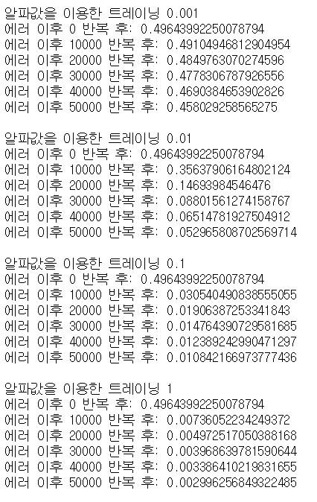
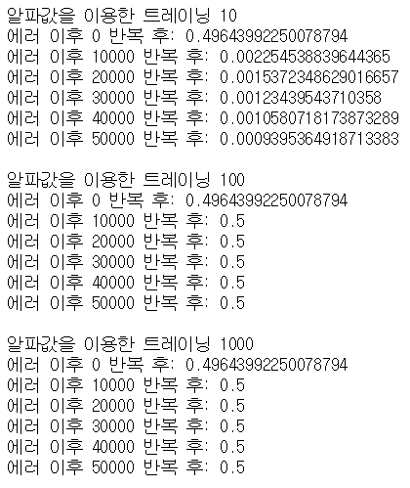
히든 레이어의 크기들을 파라미터화 하기
Notes:
히든레이어의 크기를 키우는 것이 가능하다면, 각각의 반복 또한 수렴하는 검색범위를 증가시킬 수 있습니다.
이 코드를 실행시켜 보면 각각의 반복동안 더 많은 범위를 검색하고 실제로는 더 빨리 수렴할 수 있게 합니다.
비록 이 작은 코드에서는 매우 미비한 것 처럼 보이지만, 모델링된 정말 복잡한 데이터집합에서는 매우 커다란 역할을 하며 영향을 끼칠 것입니다.

Slide 23
Thank You

